Slide 1
Python 简介
人生苦短，我用python
Python 是一个高层次的结合了解释性、编译性、互动性和面向对象的脚本语言。

Slide 2

Python 历史
1989年，被称为龟叔的吉多·范罗苏姆（Guido van Rossum）在1989年12月的圣诞节期间，为了打发时间，决定开发一种新的脚本解释程序，并开始着手编写。因为其喜欢Monty Python喜剧团，所以将其命名为python，中文意思是蟒蛇；
1990年，发布了python的第一个版本；
2001年，发布了python 2.x版本，版本更新至2.7，2.x内不再更新2.7以上版本；
2013年，发布了python 3.0版本；

Slide 3
Python 特点
1. 简单 Python的语法非常优雅，甚至没有像其他语言的大括号，分号等特殊符号，代表了一种极简主义的设计思想。
2. 易学 Python入手非常快，学习曲线非常低，可以直接通过命令行交互环境来学习Python编程。
3. 自动内存管理 如果你了解C语言、C++语言你就会知道内存管理给你带来很大麻烦，程序非常容易出现内存方面的漏洞。
4. 丰富的库 Python标准库确实很庞大。python有可定义的第三方库可以使用。它可以帮助你处理各种工作，包括正则表达式、文档生成、单元测试、线程、数据库、网页浏览器、CGI、FTP、电子邮件、XML、XML-RPC、HTML、WAV文件、密码系统、GUI（图形用户界面）、Tk和其他与系统有关的操作。记住，只要安装了Python，所有这些功能都是可用的。这被称作Python的“功能齐全”理念。除了标准库以外，还有许多其他高质量的库，如numpy、Twisted和Python图像库等等。
5. 速度不是很快 目前Python的标准实现方式是将源代码编译成字节码形式，之后再将字节码解释执行，由于考虑到平台移植性，所以字节码被设计为一种与平台无关的格式。然而由于python没有将代码编译成底层的二进制代码，所以一些python程序将比像C这样的完全编译的语言慢。

Slide 4
Python 应用场景
人工智能
数据科学
Web 爬虫
应用场景
Web应用开发
游戏服务端开发
自动化运维

Slide 5
原理
使用方法
实际项目

Slide 6
1. python 基础
2. 字符串和文本 / 正则表达式
Kmp
https://blog.csdn.net/lianhuijuan/article/details/61617018
https://blog.csdn.net/u011467044/article/details/55008649/
3. 日期与文件io
4. 函数，类与对象/函数闭包
5. 模块与包
6. Python 2 与 python3 区别
7. 数据库操作 mysql, redis ,数据库基础
8. git 原理及应用
7. Django 框架使用(后端)

Slide 7
10. 网络编程 tornado scapy 电子邮件 requests
8. 图像处理
10. 数据结构与算法
11.并发编程，进程与线程
8. 设计模式
9. 性能测试
lineprofiler – 逐行性能分析。 memoryprofiler – 监控 Python 代码的内存使用。
11. python 爬虫 scrapy(+自定义爬虫框架) + 分布式爬虫scrapy+ redis

Slide 8
12. python 数据挖掘常用工具
pandas
numpy 矩阵基础知识
matplotlib
scikit-learn
13. ctr 预估 逻辑回归 + 分词
14 .文本分类native bayes
15. 音乐推荐 + 爬去音乐+ 推荐

Slide 9
进阶

Slide 10
1. 矩阵基础知识
2. 机器学习基础数学
3. 监督学习
4. 聚类
5. 特征选择
6. 参数估计
7. 概率模型
8. 抽样方法
9. 深度学习 + Tensorflow + word2vec
10. xgboost 使用
11. 基本分类与聚类算法(新闻热点发现)[实例]
12. 商城用户画像[实例]
13. 推荐系统[电影，视频，课程]

Slide 11



Python3 环境搭建
说明 | 名称 | 下载地址 | 注册码
虚拟机 | Vmware workstation Pro 14 | https://www.cr173.com/soft/47612.html | FF31K-AHZD1-H8ETZ-8WWEZ-WUUVA
操作系统 | Ubuntu 16.04 | https://www.ubuntu.com/download/alternative-downloads
学习语言 | python 3 | http://www.ubuntu.org.cn/download/desktop

Slide 12
Ubuntu
Ubuntu 是一个南非的民族观念，着眼于人们之间的忠诚和联系。该词来自于祖鲁语和科萨语。Ubuntu (发音"oo-BOON-too"--“乌邦图”) 被视为非洲人的传统理念，也是建立新南非共和国的基本原则之一，与非洲复兴的理想密切相关。 Ubuntu 精神的大意是“待人以仁” (人性对待他人)。另一种翻译可以是：“天下共享的信念，连接起每个人”。
免费，开源：Ubuntu下的软件绝大部分都是免费开源的。
操作方便：Ubuntu系统操作简单，强大的命令使得系统的操作更加简单。
安全性好：相比于Windows来说，Linux安全性更好。
兼容性问题：Ubuntu中的字符格式或文件格式与Windows中的可能不尽相同，例如回车换行。
习惯性问题：Windows用户由于习惯使然很难转向Ubuntu。

Slide 13
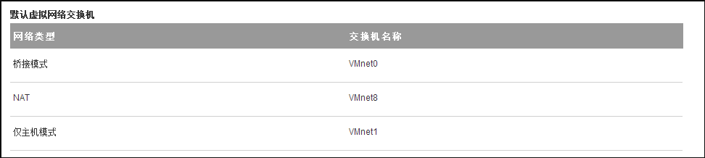
VMware Workstation
VMware workstation提供了一个完全虚拟化的平台。 在使用了windows操作系统的主机中，如果想使用VMware workstation虚拟化软件安装虚拟机，需要开启主机BIOS中inter或者AMD处理器虚拟化功能。
并且，如果希望使用微软的hyper-v虚拟化技术，则无法在同一个平台使用VMware workstation软件。 通过VMware workstation虚拟化软件，可以为客户机安装windows，Linux，Unix，Mac等操作系统，也可以安装ESXI，XEN等hypervisio平台。
VMware workstation提供了三类虚拟交换机：
桥接网络模式：bridge
网络地址转换模式：nat
仅主机模式：host-only

Slide 14
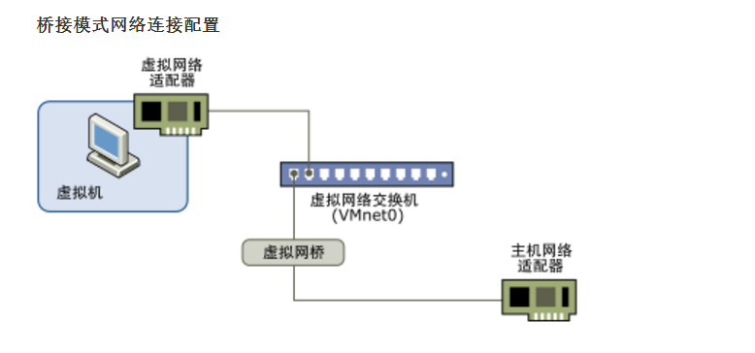
1. 桥接模式(Bridge)
桥接模式网络连接通过使用宿主机上的网络适配器将虚拟机连接到网络。如果宿主机位于网络中，桥接模式网络连接通常是虚拟机访问该网络的最简单途径。
如果虚拟机使用桥接模式连接网络，那么会使用默认的虚拟网络交换机（VMnet0）。
桥接模式下，虚拟机像是LAN(局域网)中的一台独立主机，它同样和宿主机一样，可以访问局域网中任何一台机器。

Slide 15
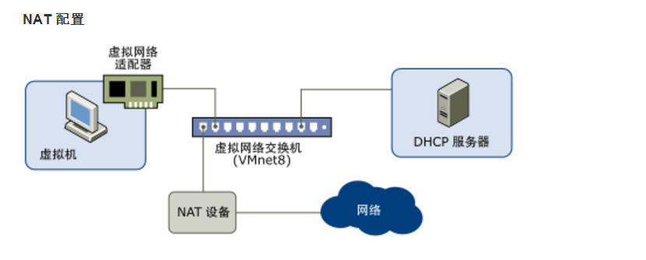
2. 网络地址转换模式(NAT)
使用 NAT 模式网络时，虚拟机在外部网络中不必具有自己的 IP 地址。主机系统上会建立单独的专用网络。在默认配置中，虚拟机会在此专用网络中通过 DHCP 服务器获取地址。虚拟机和主机系统共享一个网络标识，此标识在外部网络中不可见。
如果虚拟机使用 NAT 模式连接网络，那么会使用默认的虚拟网络交换机 (VMnet8)。
也可以说这种模式下虚拟机把宿主机作为路由器访问网络，由于NAT模式下的虚拟系统的TCP/IP配置信息是由VMnet8(NAT)虚拟网络的DHCP服务器提供的，无法进行手工修改，因此虚拟系统也就无法和本局域网中的其他真实主机进行通讯。采用NAT模式最大的优势是虚拟系统接入互联网非常简单，你不需要进行任何其他的配置，只需要宿主机器能访问互联网即可。

Slide 16
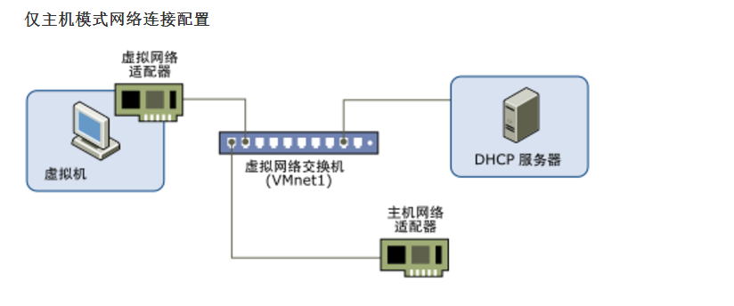
3. 仅主机模式(Host-Only)
仅主机模式网络连接可创建完全包含在主机中的网络。仅主机模式网络连接使用对主机操作系统可见的虚拟网络适配器，在虚拟机和主机系统之间提供网络连接。
如果虚拟机使用 仅主机模式连接网络，那么会使用默认的虚拟网络交换机 (VMnet1)。
这种方式下，宿主机和虚拟机在同一虚拟网络，默认设置虚拟网络和真实网络是相互隔离的，仅主机模式网络中的虚拟机无法连接Internet。

Slide 17
4. 三种模式的区别
桥接模式的虚拟机，就像一个在路由器"民政局"那里"上过户口"的成年人，有自己单独的居住地址，虽然和主机住在同一个大院里，但好歹是有户口的人，可以大摇大摆地直接和外面通信。
NAT模式的虚拟机，纯粹就是一个没上过户口的黑户，路由器"民政局"根本不知道有这么个人，自然也不会主动和它通信。即使虚拟机偶尔要向外面发送点的信件，都得交给主机以主机的名义转发出去，主机还专门请了一位叫做NAT的老大爷来专门负责这些虚拟机的发信、收信事宜。
仅主机模式的虚拟机，纯粹是一个彻彻底底的黑奴，不仅没有户口、路由器"民政局"不知道这么号人，还被主机关在小黑屋里，连信件也不准往外发。

Slide 18
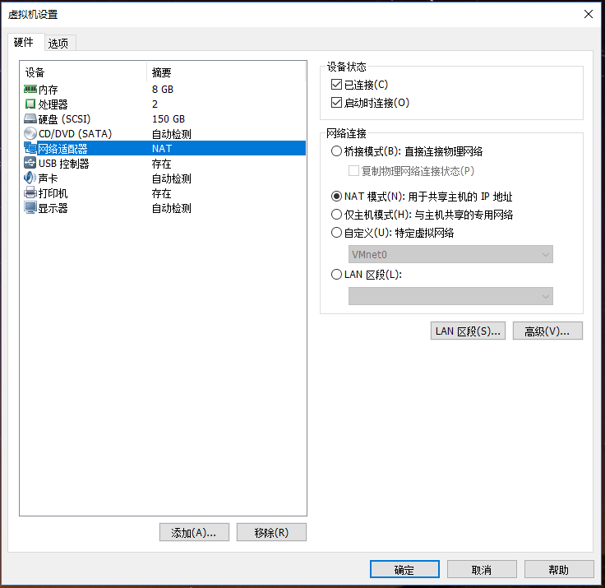

Slide 19
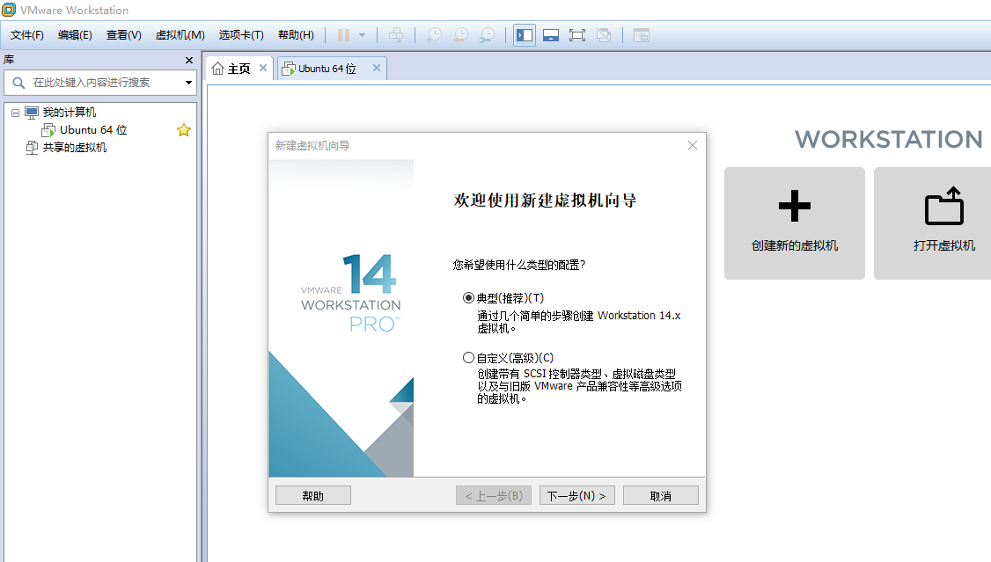
1. 创建新的虚拟机

Slide 20
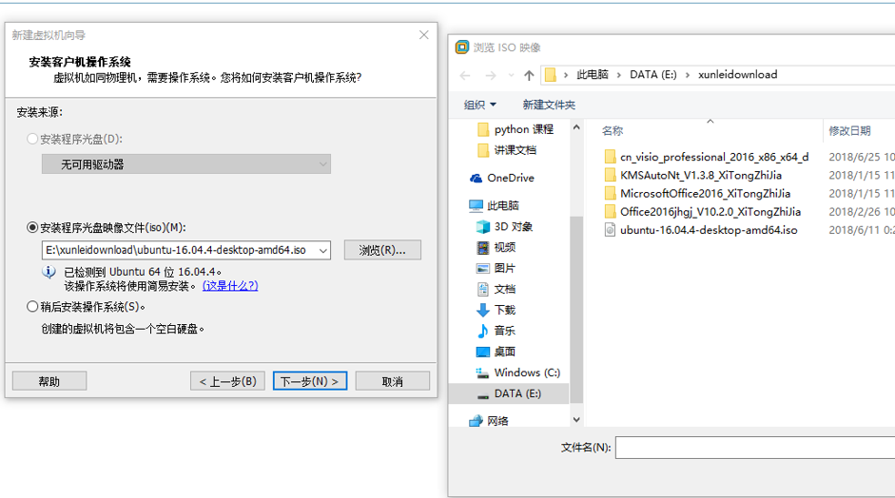
2. 选择ubuntu 操作系统镜像(ios)

Slide 21
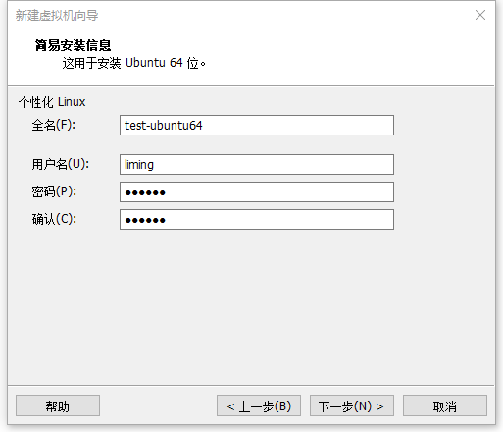
3. 设置linux名，用户名密码

Slide 22
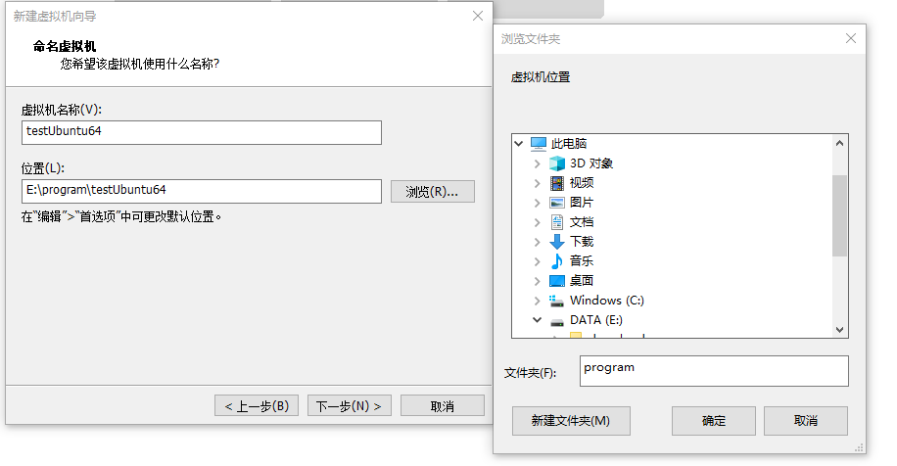
4. 设置虚拟机名字及安装路径

Slide 23
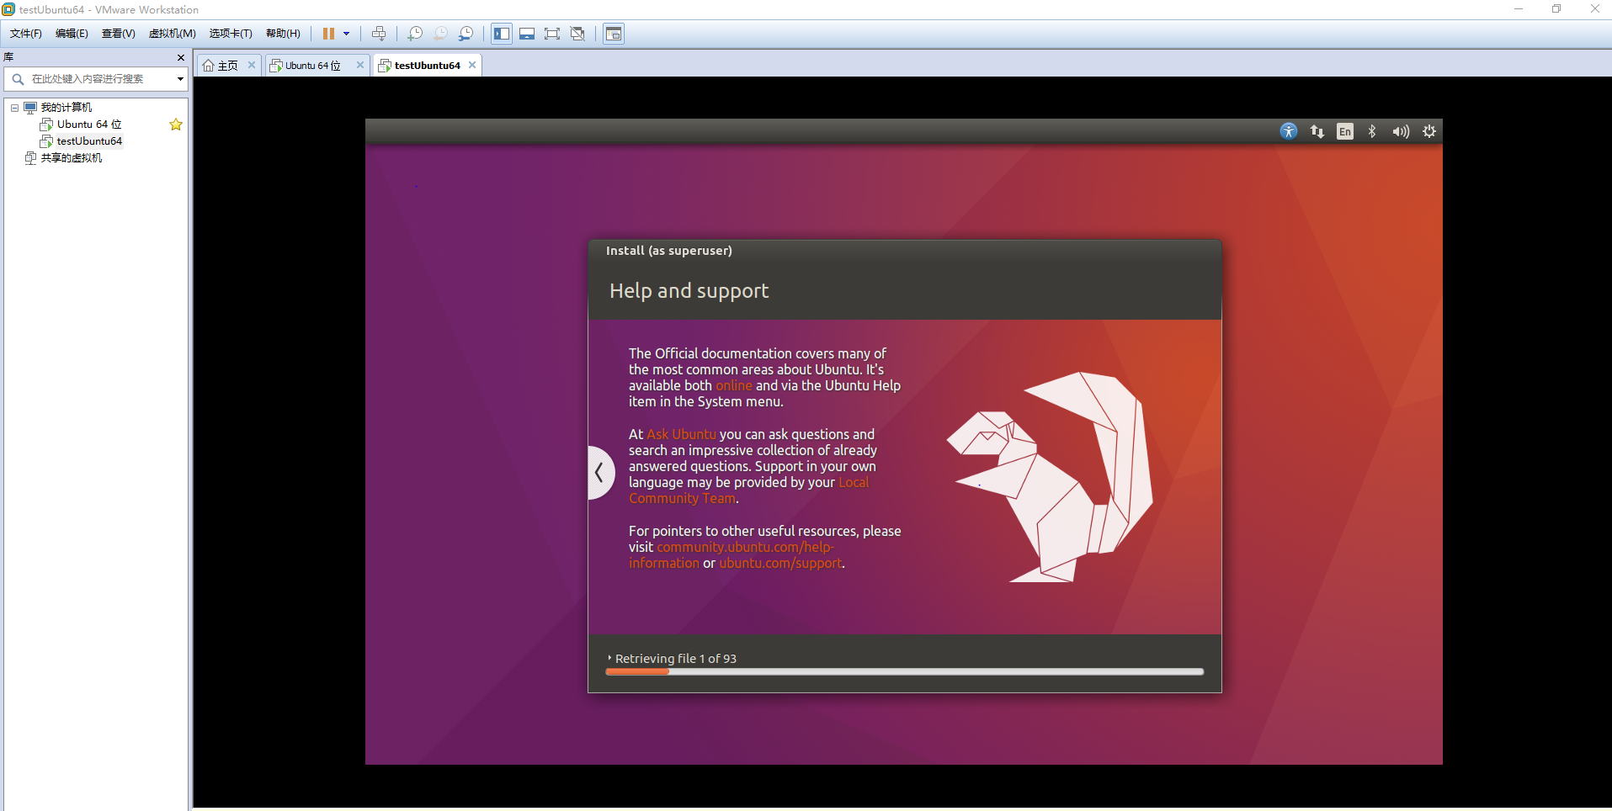
5. 安装虚拟机

Slide 24
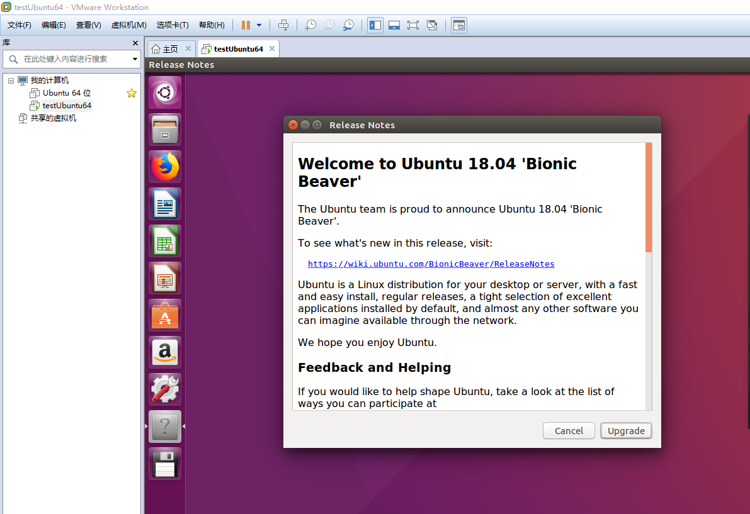
6. 安装完成

Slide 25
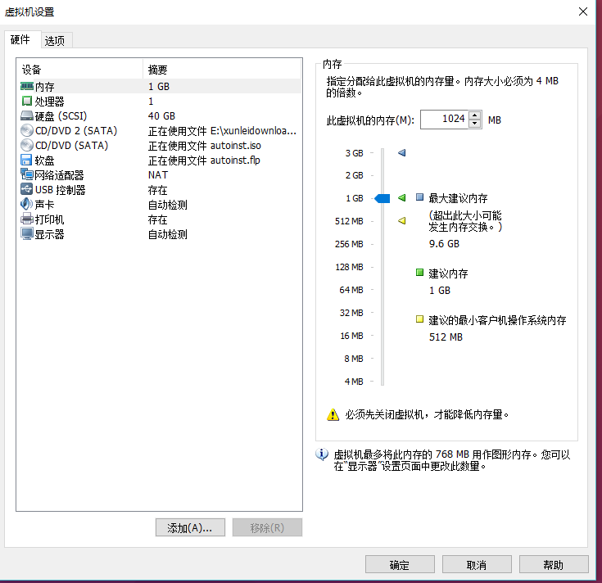
7. 设置（调整）虚拟机内存,cpu 核数与硬盘大小

Slide 26
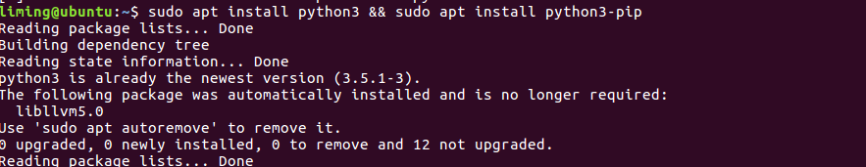
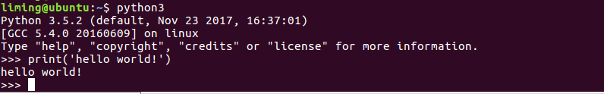
8. 安装python3 开发环境
命令行:
sudo apt install python3
sudo apt install python3-pip

Slide 27
9. ubuntu 中文输入法支持
搜狗中文输入法的安装：https://www.cnblogs.com/darklights/p/7722861.html
下载地址：https://pinyin.sogou.com/linux/
10 sublime中文输入法支持
sublime text 3 安装
https://download.sublimetext.com/files/sublime-text_build-3176_amd64.deb
sudo dpkg -i sublime-text_build-3126_amd64.deb
更新并升级系统为最新：sudo apt-get update && sudo apt-get upgrade
克隆项目到本地 :
git clone https://github.com/lyfeyaj/sublime-text-imfix.git
运行脚本 :
cd sublime-text-imfix && ./sublime-imfix

Slide 28
sublime text 3 插件管理
1) 点击: view -> show console
2) 粘贴以下代码到命令行并回车
import urllib.request.os; pf = 'Package Control.sublime-package'; ipp = sublime.installed_packages_path(); urllib.request.install_opener( urllib.request.build_opener( urllib.request.ProxyHandler()) ); open(os.path.join(ipp, pf), 'wb').write(urllib.request.urlopen( 'http://sublime.wbond.net/' + pf.replace(' ','%20')).read())
3) 重启sublime text 3
4) Perferences->中看到package control这一项，则安装成功
5) 安装插件
Preference -> Package Control ->Install Package -> [需要下载的Package 名称]

Slide 29
Linux 基本命令
cp mkdir vim tar zip touch rm mv
tail chomd cat grep more less split alias man echo find passwd
who, ifconfig, df, du, whereis, ln, awk
crontab
ps
top
ping
kill
gzip

Slide 30
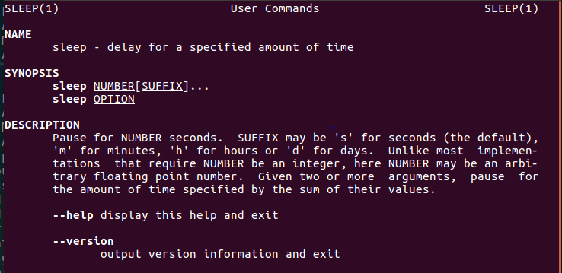
1. man 帮助命令
用法：man + [查看命令]
例子：man sleep

Slide 31
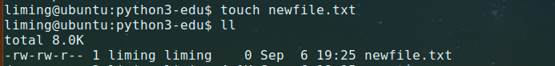
2. touch 新建文件
使用：touch + [文件名]
例子：touch newfile.txt
3. echo 在shell中打印shell变量的值，或者直接输出指定的字符串
使用：echo + [输出内容]
例子：echo “hello world!”

Slide 32
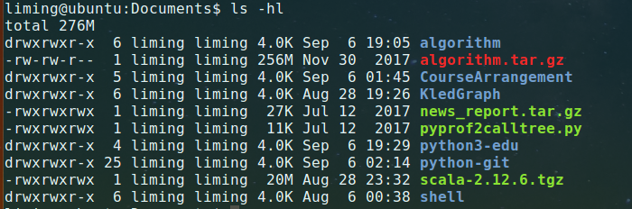
4. ls 用来显示目标列表
使用： ls + [参数]
常用参数：
-a 显示所有档案及目录（“.”的视为影藏)
-hl 以有利与人查看的结构列表展示 注：ll ~ 等价于 ls -l

Slide 33
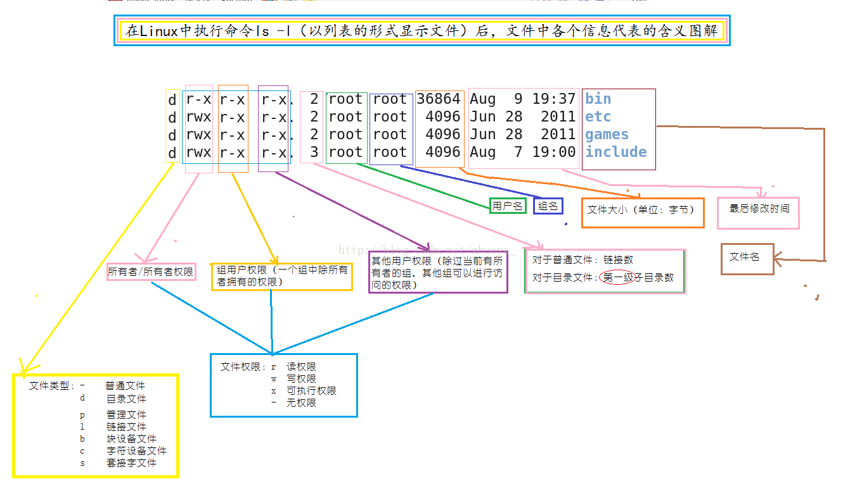

Slide 34
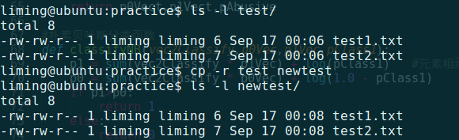
5. cp 用来将一个或多个源文件或者源目录复制到指定的文件或目录中
使用：cp + [文件名] + [目标文件]
例子：cp source.txt [目标dir]/target.txt
常用参数：
-r 若给出的源文件是一目录文件，此时cp将递归复制该目录下所有的子目录和文件。此时目标文件必须为一个目录名。
-i 在覆盖目标文件之前将给出提示要求用户确认。回答y时目标文件将被覆盖，是交互式拷贝。
-f 删除已经存在的目标文件而不提示。

Slide 35
比较运算符：
大于 -gt (greater than) 小于 -lt (less than) 大于或等于 -ge (greater than or equal) 小于或等于 -le (less than or equal) 不相等 -ne （not equal）

Slide 36
Python 基础
Jupyter Notebook
Python 对象 【数据类型】
条件和循环
异常处理
内存管理
内存机制
深copy 浅copy

Slide 37

Jupyter Notebook（此前被称为 IPython notebook）是一个交互式笔记本，支持运行 40 多种编程语言。在本文中，我们将介绍 Jupyter notebook 的主要特性，以及为什么对于希望编写漂亮的交互式文档的人来说是一个强大工具。
作用：编写交互式文档
pip3 install：
pip3 install --upgrade pip
pip3 install jupyter
启动Jupyter ：
jupyter notebook

Slide 38
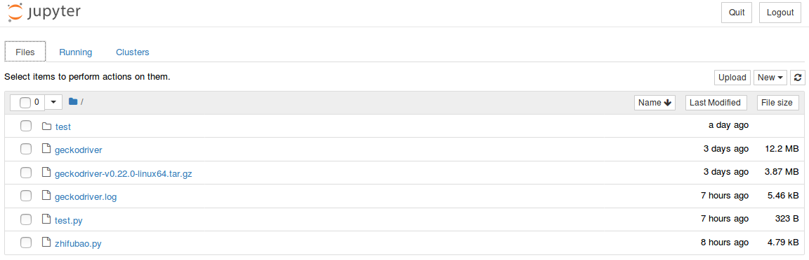
工作目录

Slide 39
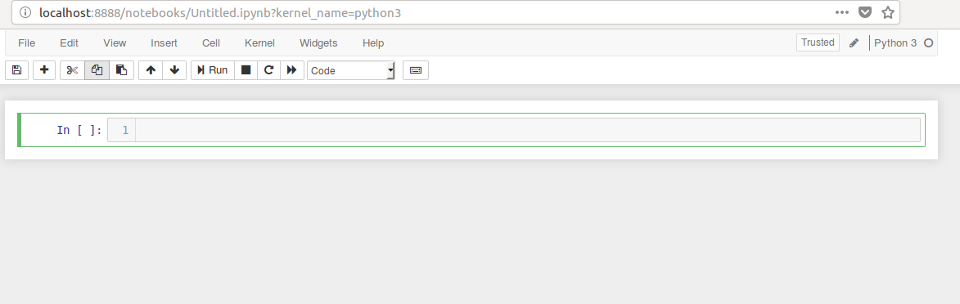
主工作界面

Slide 40
工具栏标签 | 工具栏包含内容
File | New Notebook打开新笔记 Checkpoint（记录点，类比不同版本） Revert to Checkpoint返回到某一个记录点 Download as: ipynb、py、md、html、pdf
Edit： | 包括复制、粘贴、删除、合并、移动等cell区域的操作
View | Toggle Header是否显示头部信息，包括文件名和上次保存时间 Toggle ToolBar是否显示工具栏 Cell ToolBar
Insert | Insert Cell Above上方插入一个cell区域 Insert Cell Below 下方插入一个cell区域
Kernel | Restart和Reconnect相关 Change Kernel：换Python环境 Help：一些教程链接

Slide 41
MarkDown 简单语法及使用
1.标题
# 后面保持空格 [ # 个数<= 6 ]
语法：
# h1
## h2
### h3
2. Toc 根据标题生成目录，兼容性一般
语法：
[TOC]
3. 行内标记 用 ` 标记代码块将变成一行
语法：
标记之外`hello world`标记之外

Slide 42
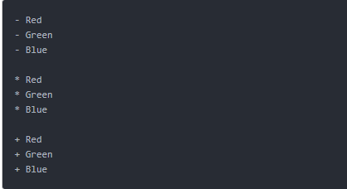
4. 列表 Markdown 支持有序列表和无序列表，无序列表使用-、+和*作为列表标记.
语法：
有序列表则使用数字加英文句点.来表示：
1. Red
2. Green
3. Blue
效果如下：
Red
Green
Blue

Slide 43
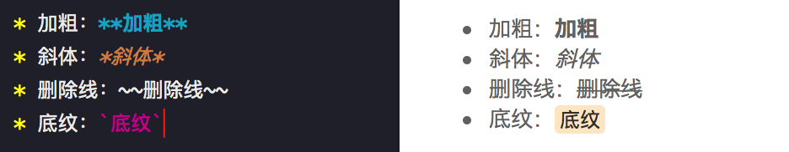
5. 文本样式
6. 图片与连接
如果只是简单的插入图片和连接，那么非常简单。两者仅仅是一个 「 ! 」 的区别。
语法：
![](./01.png[可以是url ] '描述’)
![图片alt](图片地址 ''图片title‘’)
图片alt就是显示在图片下面的文字，相当于对图片内容的解释。 图片title是图片的标题，当鼠标移到图片上时显示
的内容。title可加可不加

Slide 44

7. 字体颜色与大小
语法：
<font color=#0099ff size=7 face=“黑体”>我是一个demo</font>
font 标签名称
color 属性：字体颜色 查询：http://www.sioe.cn/yingyong/yanse-rgb-16/
size 属性： 字体大小
face 属性：字体类型

Slide 45
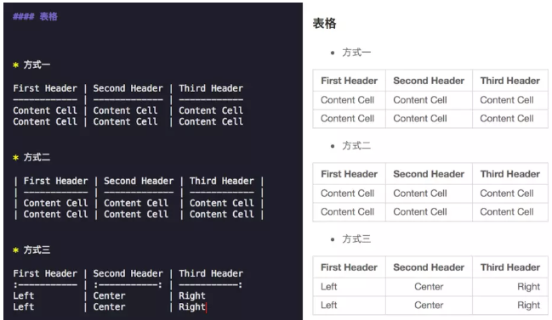
8. 超链接
语法：
[超链接名](超链接地址 "超链接title")
title可加可不加
9. 表格
语法：

Slide 46
10. 流程图
语法：
tag=>type: content:>url
tag就是元素名字
type是这个元素的类型，有6中类型，分别为：
start # 开始
end # 结束
operation # 操作
subroutine # 子程序
condition # 条件
inputoutput # 输入或产出
content就是在框框中要写的内容，注意type后的冒号与文本之间一定要有个空格。
url是一个连接，与框框中的文本相绑定

Slide 47
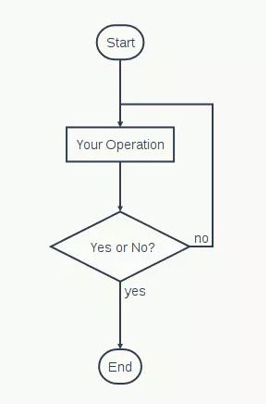
连接元素的语法
用->来连接两个元素，需要注意的是condition类型，因为他有yes和no两个分支，所以要写成
c2(yes) ->io -> e
c2(no)-> op2 ->e
flow
st=>start: Start
op=>operation: Your Operation
cond=>condition: Yes or No?
e=>end
st->op->cond
cond(yes)->e
cond(no)->op

Slide 48
Python3 基础
1. 数据类型与变量
计算机顾名思义就是可以做数学计算的机器，因此，计算机程序理所当然地可以处理各种数值。但是，计算机能处理的远不止数值，还可以处理文本、图形、音频、视频、网页等各种各样的数据，不同的数据，需要定义不同的数据类型。
强类型：强类型的变量类型是一经声明不能改变的，在编译时就进行检查
弱类型：弱类型变量是根据使用的情况随时改变的，由解释器解释
Python 中的变量不需要声明。每个变量在使用前都必须赋值，变量赋值以后该变量才会被创建。在 Python 中，变量就是变量，它没有类型，我们所说的"类型"是变量所指的内存中对象的类型。
在python 语言中基本的数据类型包括: 数字Number( int、float、bool、complex)，字符串（String）, 列表(List)，
元组(Tuple)，字典(Dict)，集合(Set)。

Slide 49
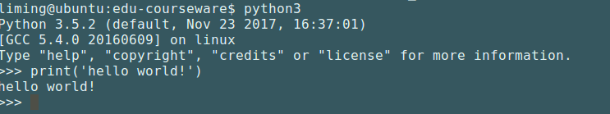
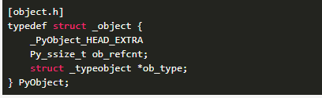
Welcome to Python3!
Python 中所有的东西都被当做是对象来处理, python把一切数据，一切的一切都看作对象，在python中，没有变量，只有指针，要说变量，也是指针变量,源码中是这样定义对象的结构的:
PyObject 中的两个成员的作用:
ob_refcnt : 表示变量引用次数, python的垃圾回收机制基于引用计数的, 当某个对象引用计数减少到0时, 就可以将该变量从堆上删除,释放内存, ob_refcnt 与内存管理机制有关, 当计数为0的时候回收内存。
ob_type: 表示了对象的类型信息, 诸如int, string, function等.

Slide 50
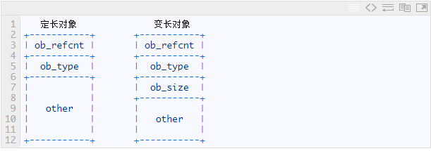
PyObject 定义的内容会出现在每个对象所占内存的开始部分，在Python 中，除了 bool float 这样的定长对象（一旦确定下来需要的内存，便不再有改动），还有另外一种对象：长度可变的对象。这种对象在Python的实现中通过PyVarObject结构体来表示：
事实上，就是在 PyObject 的基础上，多了一个 ob_size 变量，用以标识对象的长度（是长度，不是内存占用）。也就是说，其实 PyVarObject 就是 PyObject 的一个拓展，于是，在 Python 中，所有的对象都可以通过 PyObject * 指针来引用，这一点非常重要，它使得很多操作变得统一。
#define PyObject_VAR_HEAD \
PyObject_HEAD \
Py_ssize_t ob_size; /* Number of items in variable part */
typedef struct {
PyObject_VAR_HEAD
} PyVarObject;

Slide 51
共享引用
在Python中先创建一个对象，然后再将变量指向所创建的对象。
对于每个对象，都有一个头部信息，在信息中就标记了这个对象的类型信息。每当一个变量名被赋予了一个新的对象，之前那个对象占用的空间就回被回收（如果此时这个对象没有被别的变量名或者对象所引用的话）。另外，在python中，每个对象都保有一个计数器，计数器中记录了这个对象被引用的次数，当这个计数器被置为0时，对象所占用的内存空间就会被释放，即当做垃圾回收。
在python中，变量总是一个指向对象的指针，而不是可以改变的内存区域标签。给一个变量赋予一个新的值，不是替换了原始的对象，而是让这个变量去引用一个新的对象，实际效果就是对变量重新赋值，这仅仅会影响到那个被重新赋值的变量。
另外，在这里说一下 “ == ”和“ is ”这个操作符
==，和C语言中的作用是一样的，测试两个被引用的对象的值是否一致；
is，检查两个对象的同一性，判断两个对象名是否指向同一地址空间，如果是则返回True;

Slide 52
1. Number（数字）
Python 数字数据类型用于存储数值,不可变数据。
数据类型是不允许改变的,这就意味着如果改变数字数据类型的值，将重新分配内存空间。
a = 6 # 整数
f = 12.8 # 浮点型
c = 4+ 3j # 复数
注意：
1、Python可以同时为多个变量赋值，如a, b = 1, 2
2、一个变量可以通过赋值指向不同类型的对象
3、数值的除法包含两个运算符：/ 返回一个浮点数，// 返回一个整数
4、在混合计算时，Python会把整型转换成为浮点数
5、在python3中,所有整型都是视为长整型处理,它的值可以任意大小,不再担心溢出问题.

Slide 53
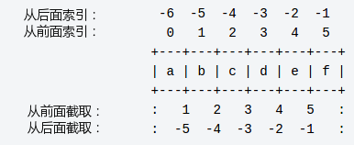
2. String（字符串）
python3中，默认的字符串采用了unicode编码方式,的字符串用单引号 ' 或双引号 " 括起来，同时使用反斜杠 \ 转义特殊字符。
s = ‘ebcdef’
索引值以0为开始值，-1为从末尾的开始位置。
pytho中，使用 “+” 符号进行字符串拼接， 这种方法效率极低， 因为在python中PyUnicodeObject对象是一个不可变对象。 这就意味着当进行字符串拼接时，实际上是创建一个新的对象。如果要链接n个PyUnicodeObject对象，就要进行n-1次内存申请和内存搬运的工作。
因此，当需要多个字符串拼接时，官方推荐的做法是通过join来操作。这种做法只需要分配一次内存，执行效率大大提高。
执行join操作时，首先会统计list中多少个PyUnicodeObject对象，并统计每个对象所维护的字符串有多长， 进行求和执行一次申请空间。再逐一进行字符串拷贝。
1、反斜杠可以用来转义，使用r可以让反斜杠不发生转义。
2、字符串可以用+运算符连接在一起，用*运算符重复。
3、Python中的字符串有两种索引方式，从左往右以0开始，从右往左以-1开始。
4、Python中的字符串不能改变。

Slide 54
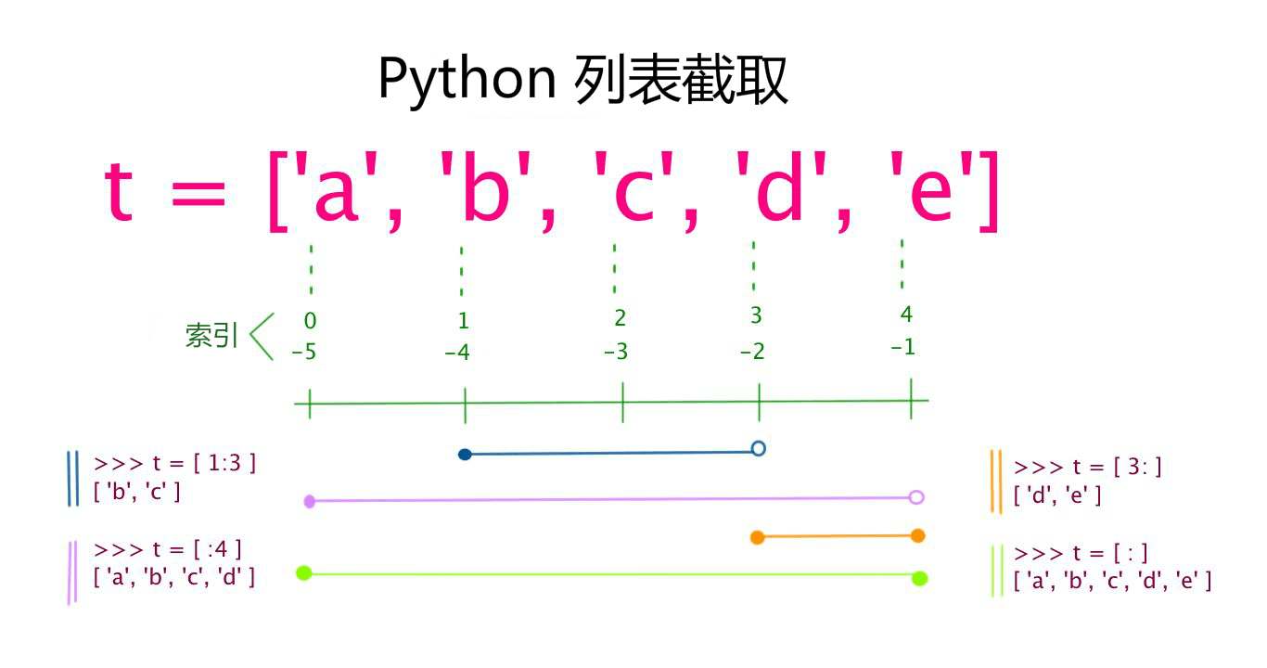
3.List (列表)
List（列表） 是 Python 中使用最频繁的数据类型。列表可以完成大多数集合类的数据结构实现。列表中元素的类型可以不相同，它支持数字，字符串甚至可以包含列表（所谓嵌套）。
列表是写在方括号 [] 之间、用逗号分隔开的元素列表。和字符串一样，列表同样可以被索引和截取，列表被截取后返回一个包含所需元素的新列表。
索引值以 0 为开始值，-1 为从末尾的开始位置。
变量[头下标:尾下标]

Slide 55
实例:
注意：
>>>a = [1, 2, 3, 4, 5, 6]
>>> a[0] = 9
>>> a[2:5] = [13, 14, 15]
>>> a [9, 2, 13, 14, 15, 6]
>>> a[2:5] = [] # 将对应的元素值设置为 []
>>> a [9, 2, 6]
1、List写在方括号之间，元素用逗号隔开。
2、和字符串一样，list可以被索引和切片。
3、List可以使用+操作符进行拼接。
4、List中的元素是可以改变的。

Slide 56
方法：
序号 | 方法
1 | list.append(obj) 在列表末尾添加新的对象
2 | list.count(obj) 统计某个元素在列表中出现的次数
3 | list.extend(seq) 在列表末尾一次性追加另一个序列中的多个值（用新列表扩展原来的列表）
4 | list.index(obj) 从列表中找出某个值第一个匹配项的索引位置
5 | list.insert(index, obj) 将对象插入列表
6 | list.pop([index=-1]]) 移除列表中的一个元素（默认最后一个元素），并且返回该元素的值
7 | list.remove(obj) 移除列表中某个值的第一个匹配项
8 | list.reverse() 反向列表中元素
9 | list.sort(cmp=None, key=None, reverse=False) 对原列表进行排序
10 | list.clear() 清空列表
11 | list.copy() 复制列表

Slide 57
4. Tuple (元组)
Python 的元组与列表类似，不同之处在于元组的元素不能修改。元组使用小括号，列表使用方括号。元组创建很简单，只需要在括号中添加元素，并使用逗号隔开即可。
实例：
>>> tup3 =( "a", "b", "c", "d“)
>>> tup3
('a', 'b', 'c', 'd')
>>> tup3[1]
'b'
>>> tup3[2:4]
>>> tup3 = ("a", "b", "c", "d“)
>>> del tup3
>>> tup3Traceback (most recent call last):
File "<stdin>", line 1, in <module>
NameError: name 'tup3' is not defined
元组中的元素值是不允许删除的，但我们可以使用del语句来删除整个元组

Slide 58
方法：
序号 | 方法及描述 | 实例
1 | len(tuple) 计算元组元素个数。 | >>> tuple1 = ('Google', 'Runoob', 'Taobao’) >>> len(tuple1) 3 >>>
2 | max(tuple) 返回元组中元素最大值。 | >>> tuple2 = ('5', '4', '8’) >>> max(tuple2) '8’ >>>
3 | min(tuple) 返回元组中元素最小值。 | >>> tuple2 = ('5', '4', '8') >>> min(tuple2) '4' >>>
4 | tuple(seq) 将列表转换为元组。 | >>> list1= ['Google', 'Taobao', 'Runoob', 'Baidu’] >>> tuple1=tuple(list1) >>> tuple1 ('Google', 'Taobao', 'Runoob', 'Baidu')

Slide 59
5. Dict (字典)
字典是另一种可变容器模型，且可存储任意类型对象。
字典的每个键值 key=>value 对用冒号 : 分割，每个键值对之间用逗号 , 分割，整个字典包括在花括号 {} 中 ,格式如下所示：
d = {key1 : value1, key2 : value2 }
实例：
#!/usr/bin/python3
dict = {'Name': 'Runoob', 'Age': 7, 'Class': 'First’}
print ("dict['Name']: ", dict['Name’])
print ("dict['Age']: ", dict['Age’])
以上实例输出结果：
dict['Name']: Runoob
dict['Age']: 7
dict['Age'] = 8; # 更新 Age
dict['School'] = "菜鸟教程" # 添加信息
del dict['Name'] # 删除键 'Name' dict.clear() # 清空字典 del dict # 删除字典

Slide 60
Dict 特性
字典值可以是任何的 python 对象，既可以是标准的对象，也可以是用户定义的，但键不行。
1）不允许同一个键出现两次。创建时如果同一个键被赋值两次，后一个值会被记住。
2）键(Key)必须不可变，所以可以用数字，字符串或元组充当，而用列表就不行。
实例：
#!/usr/bin/python3
dict = {'Name': 'Runoob', 'Age': 7, 'Name': '小菜鸟’}
print ("dict['Name']: ", dict['Name’])
dict = {['Name']: 'Runoob', 'Age': 7}
print ("dict['Name']: ", dict['Name’])
messsage:
Traceback (most recent call last):
File "test.py", line 3, in <module>
dict = {['Name']: 'Runoob', 'Age': 7}
TypeError: unhashable type: 'list'

Slide 61
方法：
序号 | 函数及描述
1 | radiansdict.clear() 删除字典内所有元素
2 | radiansdict.copy() 返回一个字典的浅复制
3 | radiansdict.fromkeys()创建一个新字典，以序列seq中元素做字典的键，val为字典所有键对应的初始值
4 | radiansdict.get(key, default=None) 返回指定键的值，如果值不在字典中返回default值
5 | key in dict 如果键在字典dict里返回true，否则返回false
6 | radiansdict.items() 以列表返回可遍历的(键, 值) 元组数组
7 | radiansdict.keys() 返回一个迭代器，可以使用 list() 来转换为列表
8 | radiansdict.setdefault(key, default=None) 和get()类似, 但如果键不存在于字典中，将会添加键并将值设为default
9 | radiansdict.update(dict2) 把字典dict2的键/值对更新到dict里
10 | radiansdict.values()返回一个迭代器，可以使用 list() 来转换为列表
11 | pop(key[,default]) 删除字典给定键 key 所对应的值，返回值为被删除的值。key值必须给出。 否则，返回default值。
12 | popitem()随机返回并删除字典中的一对键和值(一般删除末尾对)。

Slide 62
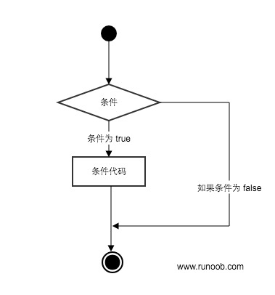
2. 条件与循环
Python3 条件控制
Python条件语句是通过一条或多条语句的执行结果（True或者False）来决定执行的代码块。
可以通过下图来简单了解条件语句的执行过程:
注意：
if condition_1:
statement_block_1
elif condition_2:
statement_block_2
else:
statement_block_3
1、每个条件后面要使用冒号 :，表示接下来是满足条件后要执行的语句块。
2、使用缩进来划分语句块，相同缩进数的语句在一起组成一个语句块。
3、在Python中没有switch – case语句。

Slide 63
操作符 | 描述
< | 小于
<= | 小于或等于
> | 大于
>= | 大于或等于
== | 等于，比较对象是否相等
!= | 不等于
实例：
#!/usr/bin/python3 # 该实例演示了数字猜谜游戏
number = 7
guess = -1
print("数字猜谜游戏!")
while guess != number:
guess = int(input("请输入你猜的数字："))
if guess == number:
print("恭喜，你猜对了！")
elif guess < number:
print("猜的数字小了...")
elif guess > number:
print("猜的数字大了...")

Slide 65
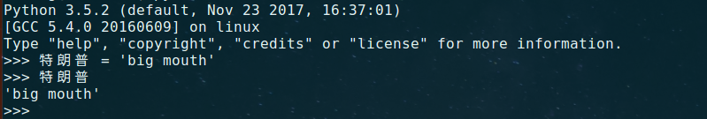
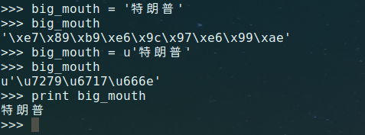
Python 2 与 Python3 区别
1.默认字符
python2中默认的字符串类型默认是ASCII，python3中默认的字符串类型是Unicode。
Python3.x
Python2.x

Slide 66
3.字符串类型
python中有两种字符类型：字节字符串和文本字符串。
Unicode 是「字符集」为每一个「字符」分配一个唯一的 ID（学名为码位 / 码点 / Code Point）
编码规则：将「码位」转换为字节序列的规则（编码/解码 可以理解为 加密/解密 的过程）
【utf-8 utf-16 utf-32】
UTF-8：
U+ 0000 ~ U+ 007F: 0XXXXXXX
U+ 0080 ~ U+ 07FF: 110XXXXX 10XXXXXX
U+ 0800 ~ U+ FFFF: 1110XXXX 10XXXXXX 10XXXXXX
U+10000 ~ U+1FFFF: 11110XXX 10XXXXXX 10XXXXXX 10XXXXXX
版本 | python2 | python3
字节字符串 | str | bytes
文本字符串 | Unicode | str

Slide 67
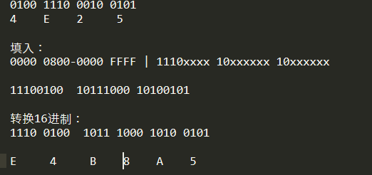
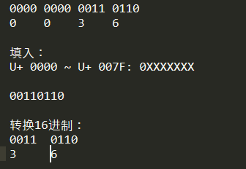
严 0x4e25
第一种：Unicode从 0x0000 到 0x007F 范围的，是不是有点熟悉？对，其实就是标准ASCII码里面的内容，所以直接去掉前面那个字节 0x00，使用其第二个字节（与ASCII码相同）作为其编码，即为单字节UTF8。
第二种：Unicode从 0x0080 到 0x07FF 范围的，转换成双字节UTF8。
第三种：Unicode从 0x8000 到 0xFFFF 范围的，转换成三字节UTF8，一般中文都是在这个范围里。
第四种：超过双字节的Unicode目前还没有广泛支持，不做讨论。
6 0x0036

Slide 68
Xgboost 工具包
xgboost 安装：
git clone --recursive https://github.com/dmlc/xgboost
git submodule init
git submodule update
python3 安装：
sudo pip3 install xgboost
GPU 支持：
mkdir build
build cmake .. -DUSE_CUDA=ON -DUSE_NCCL=ON
make -j

